Slide 1
CÔNG NGHỆ
LỚP 7

Slide 2
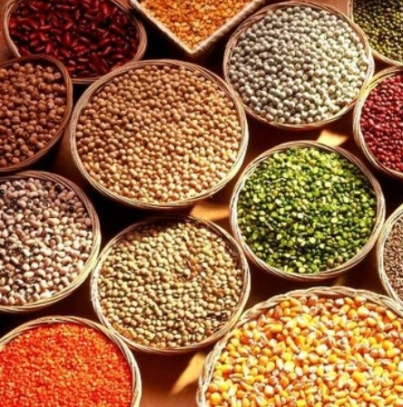
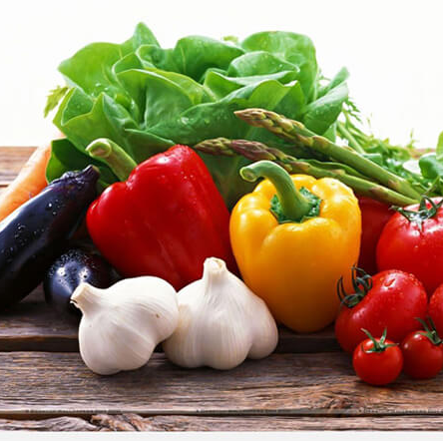
Phần 1
trồng trọt
Chương 1
MỞ ĐẦU VỀ trồng trọt
Các loại lương thực, rau củ quả có từ đâu?
Để sản xuất ra chúng, em cần có những kiến thức, kỹ năng gì?
Notes:
Các loại lương thực, rau củ quả có từ: trồng trọt.
* Để sản xuất ra chúng, em cần có kiến thức, kĩ năng về trồng trọt.

Slide 3
Bài 1
Nghề trồng trọt ở việt nam

Slide 4
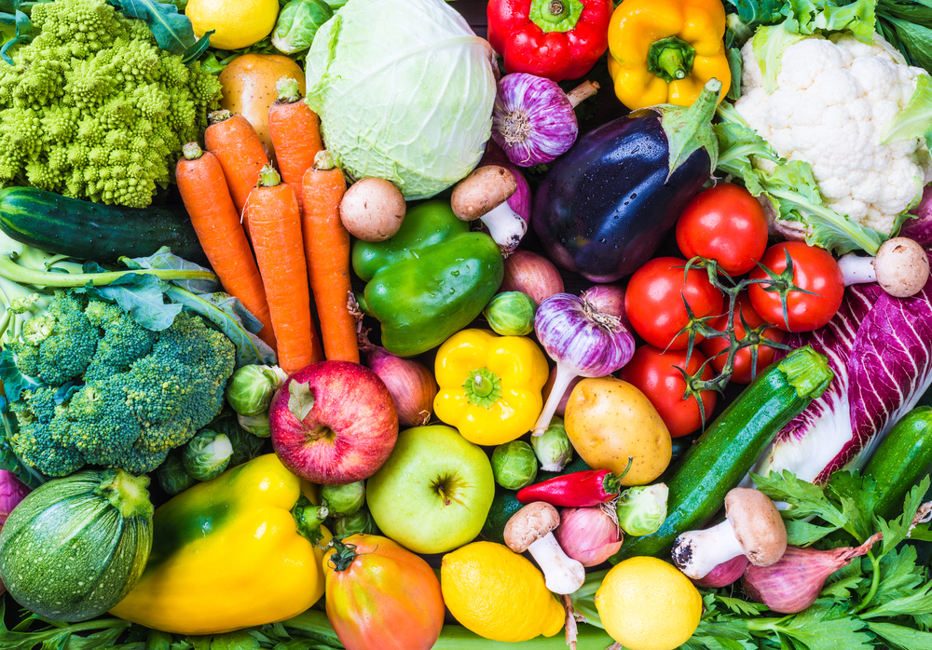
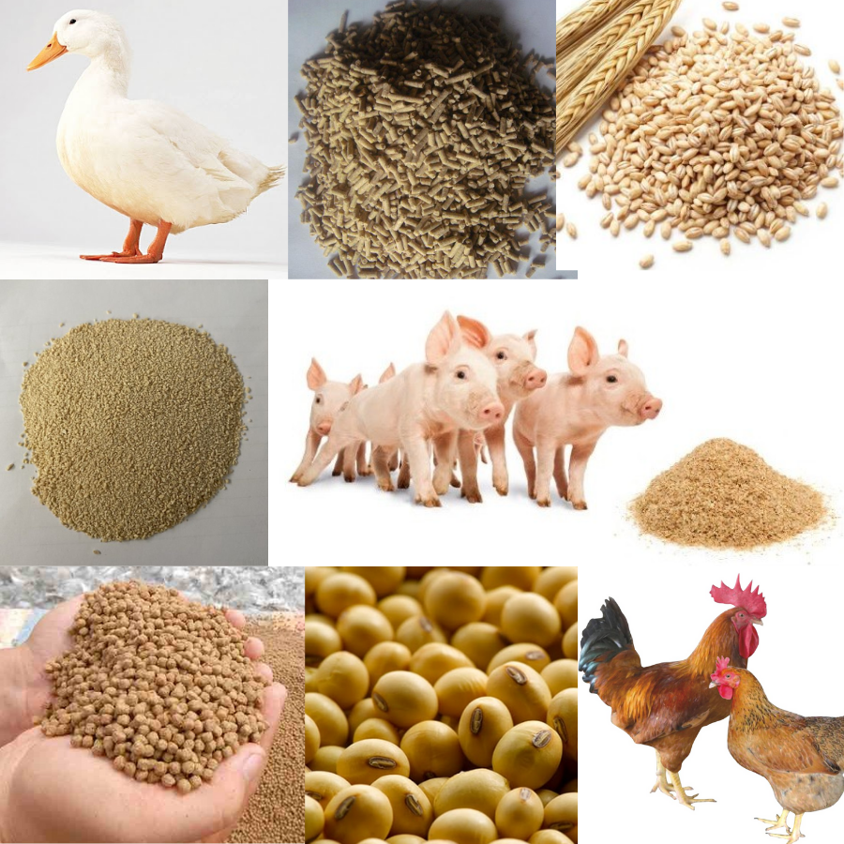
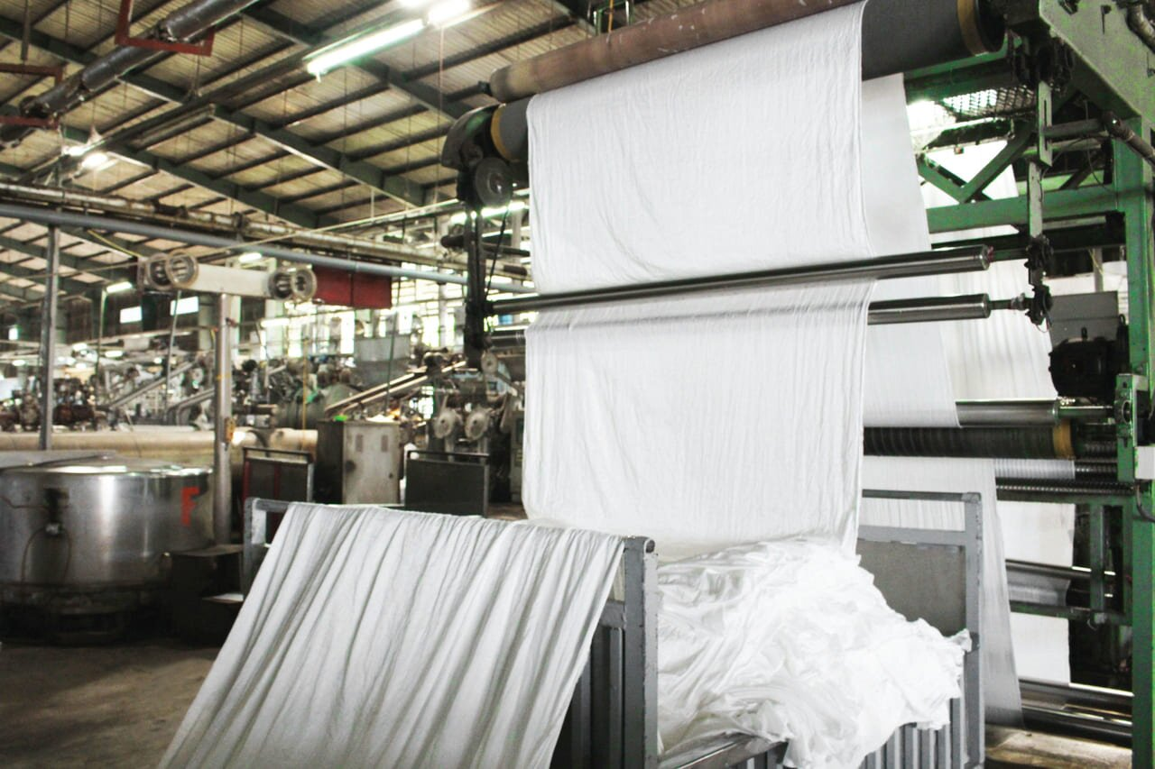
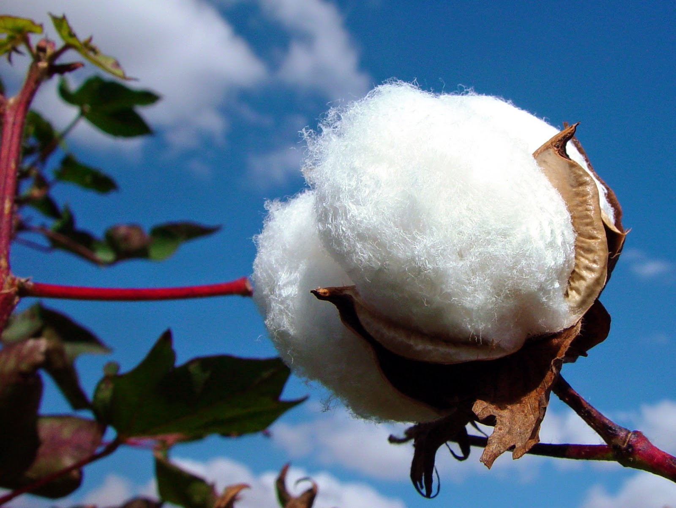
1. VAI TRÒ, TRIỂN VỌNG CỦA TRỒNG TRỌT Ở VIỆT NAM
1.1. Vai trò của trồng trọt ở việt nam
Notes:
?Quan sát Hình 1.1 và trình bày những lợi ích của trồng trọt đối với sản xuất của trồng trọt đối với sản xuất và đời sống con người.
Lợi ích trồng trọt đối với sản xuất và đời sống con người:
+ Cung cấp lương thực, thực phẩm cho con người. (rau, củ, quả)
+ Cung cấp thức ăn cho chăn, nuôi (ngô, rau, cám gạo,..)
+ Cung cấp nguyên liệu cho sản xuất công nghiệp ( đay, bông, tơ lụa,..)
+ Cung cấp nguyên liệu cho xuất khẩu ra nước ngoài, giúp gia tăng kinh tế.
? Kể tên các sản phẩm khác của trồng trọt?
? Trồng trọt ở nước ta hiện nay đang thể hiện tốt vai trò nào?

Slide 5
1.1. Vai trò của trồng trọt ở việt nam
Cung cấp lương thực, thức phẩm cho con người
Cung cấp nguyên liệu cho công nghiệp
Cung cấp thức ăn cho chăn nuôi
Cung cấp nguyên liệu cho xuất khẩu
Tạo việc làm, tăng thu nhập cho người lao động
Tạo môi trường sống trong lành cho con người

Slide 6
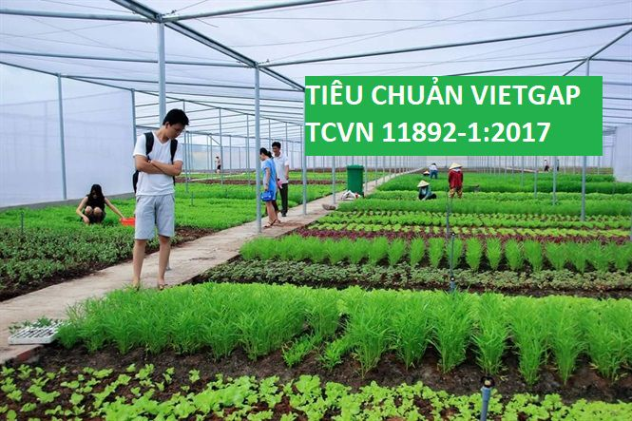
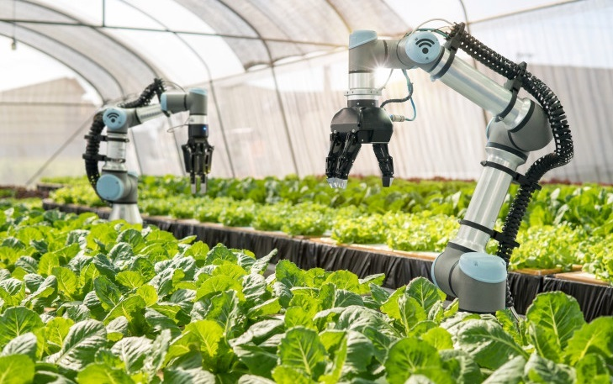
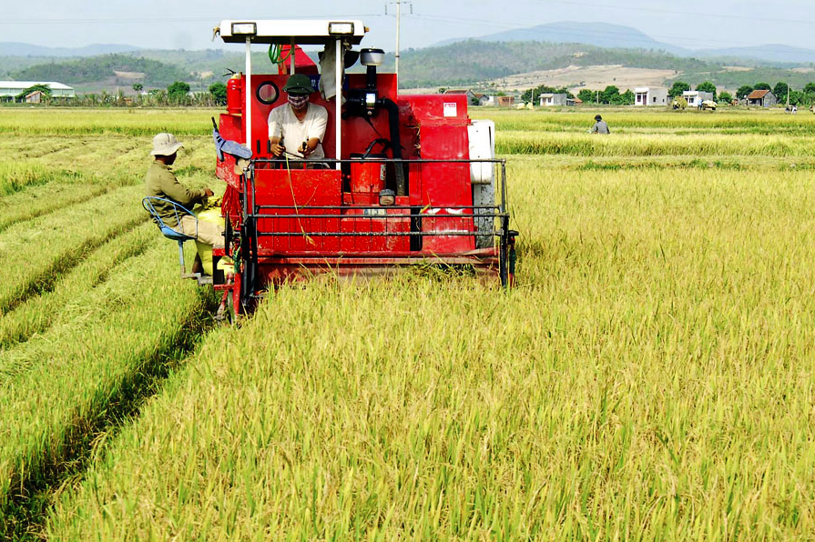
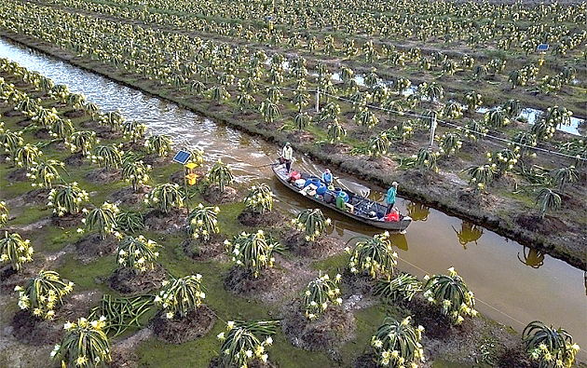
1.2. Triển vọng của trồng trọt ở việt nam
Trồng theo tiêu chuẩn Vietgap
Hiện đại hóa trồng trọt
Cơ giới hóa trong trồng trọt
Trồng trọt theo vùng chuyên canh
Notes:
?Những biện pháp được minh họa ở Hình 1.2 giúp lĩnh vực trồng trọt phát triển như thế nào?
+ Trồng trọt theo tiêu chuẩn VietGAp: nâng cao chất lượng sản phẩm ( sạch, ngon, nhiều chất dinh dưỡng..)
+ Hiện đại hóa trồng trọt: áp dụng máy móc vào trong trồng trọt giúp nâng cao năng suất sản phẩm.
+ Cơ giới hóa trồng trọt: thúc đẩy phát triển hiệu quả và bền vững nông nghiệp.
+ Trồng trọt theo vùng chuyên canh: tăng năng suất cây trồng và chất lượng nông sản.
? Vì sao lĩnh vực trồng trọt lại hướng đến hình thành các vùng chuyên canh đến hình thành các vùng chuyên canh cây trồng?
Lĩnh vực trồng trọt lại hướng đến hình thành các vùng chuyên canh cây trồng vì:
+ Do thời tiết, khí hậu từng vùng phù hợp với các loại cây trồng khác nhau.
+ Tạo điều kiện phát triển nông nghiệp ở quy mô lớn.
-> Giúp mang lại hiệu quả kinh tế cao.
? Vì sao trồng trọt ở nước ta cần cơ cấu lại cây trồng theo quy mô lớn? lại cây trồng theo quy mô lớn?
Trồng trọt ở nước ta cần cơ cấu lại cây trồng theo quy mô lớn vì:
+ Giúp đảm bảo vững chắc an ninh lương thực trước mắt và lâu dài.
+ Tăng thu nhập cho người nông dân, góp phần xóa đói giảm nghèo.
+ Ổn định chính trị xã hội.
+ Bảo vệ môi trường và thích ứng với biến đổi khí hậu.

Slide 7
1.2. Triển vọng của trồng trọt ở việt nam
Trồng trọt ở Việt Nam có triển vọng phát triển theo hướng ứng dụng công nghệ cao, tạo các vùng canh tác đạt chuẩn để nâng cao chất lượng sản phẩm, đáp ứng nhu cầu tiêu thụ trong nước và xuất khẩu.

Slide 8
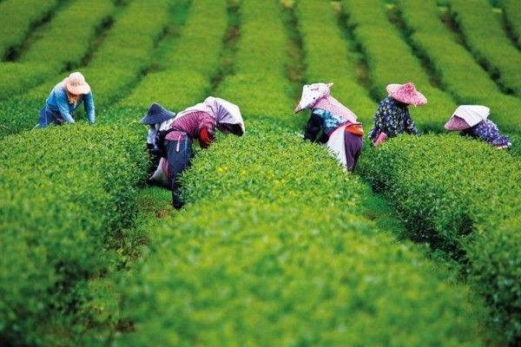
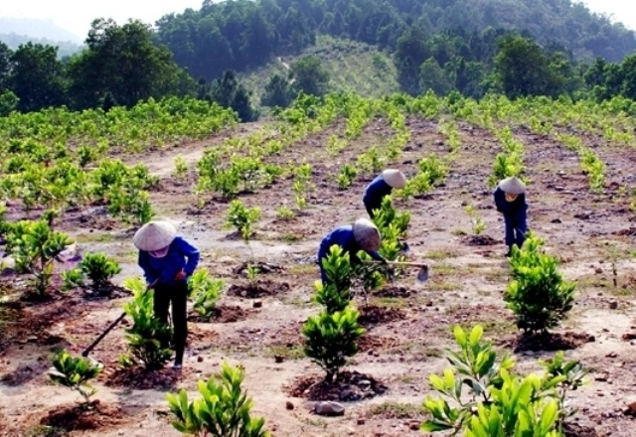
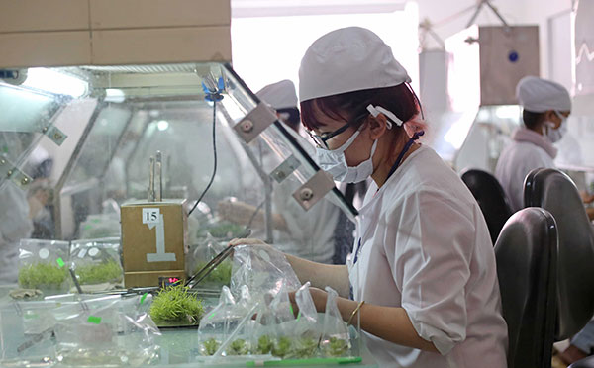
2. ĐỊNH HƯỚNG NGHỀ NGHIỆP TRONG LĨNH VỰC TRỒNG TRỌT
2.1. Đặc điểm cơ bản của các nghề trong lĩnh vực trồng trọt
Nhà trồng trọt
Kỹ thuật viên lâm nghiệp
Nhà nuôi cấy mô thực vật
Một số nghề phổ biến trong lĩnh vực trồng trọt: nhà trồng trọt, nhà nuôi cấy mô thực vật, nhà bệnh học thực vật, nhà tư vấn làm vườn, kĩ thuật viên lâm nghiệp.
Notes:
?Hãy kể tên các nghề trồng trọt được minh họa trong Hình 1.3.
Hình a: lao động trồng, thu hoạch chè; Hình b: lao động trồng rừng và chăm sóc rừng lấy gỗ; Hình c: nhà nuôi cây mô thực vật.
? Lĩnh vực trồng trọt tạo những việc làm nào cho người lao động?
+ Nhà trồng trọt : nghiên cứu cây trồng (kĩ thuật canh tác, chăm sóc cây trồng, bảo tồn và khai thác sản phẩm từ cây trồng).
+ Nhà nuôi cấy mô: Nhân giống cây trồng (nghiên cứu mô tế bào, điều kiện nuôi cấy mô tế bào phù hợp với từng giống cây trồng).
+ Nhà bệnh học thực vật: bảo vệ cây trồng ( nghiên cứu về cách phòng trừ sâu, bệnh hại cây trồng).
+ Kĩ thuật viên lâm nghiệp: Làm việc liên quan đến cây rừng ( giám sát, hỗ trợ nghiên cứu lâm nghiệp, quản lí khai thác, bảo tồn tài nguyên và bảo vệ môi trường rừng).

Slide 9
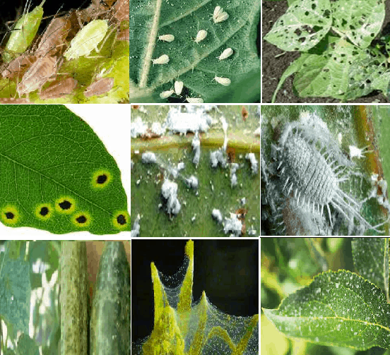
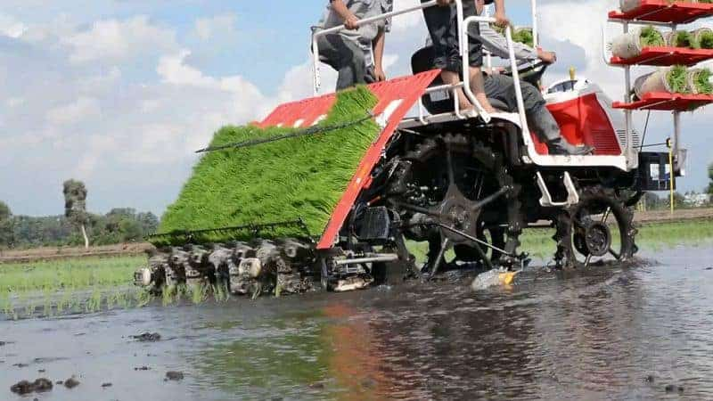
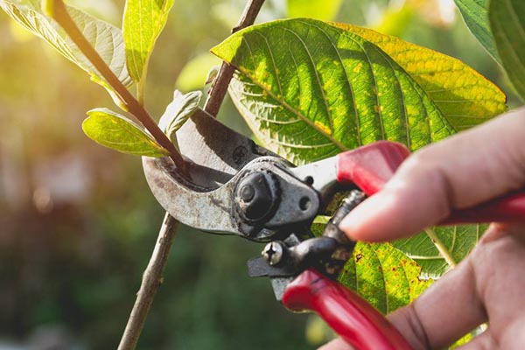
2.2. Yêu cầu đối với người lao động trong lĩnh vực trồng trọt
Nhận biết sâu, bệnh hại
Sử dụng máy móc trong trồng trọt
Chăm sóc cắt, tỉa cây trồng
Notes:
?Để làm được các công việc trong Hình 1.4, người lao động cần có những kiến thức và kĩ năng như thế nào?
+ Nhận biết sâu, bệnh hại: có kiến thức về đặc điểm, sinh trưởng phát triển cây trồng, kĩ năng chăm sóc, phòng trừ sâu, bệnh cho cây trồng.
+ Sử dụng máy móc trong trồng trọt: Có kiến thức về khí hậu, tính chất đất trồng, kĩ năng sử dụng, bảo quản tốt các thiết bị, dụng cụ trong lĩnh vực trồng trọt.
+ Chăm sóc cắt, tỉa cây trồng: Có kiến thức về đặc điểm, sinh trưởng phát triển cây trồng, kĩ năng chăm sóc cây trồng, có tinh thần trách nhiệm.
? Bản thân em phù hợp với nghề nào trong lĩnh vực trồng trọt?

Slide 10
2.2. Yêu cầu đối với người lao động trong lĩnh vực trồng trọt
Có kiến thức đầy đủ về khí hậu, tính chất đất, đặc điểm sinh trưởng, phát triển cây trồng, phương pháp nhân giống, trồng cây, chăm sóc, phòng trừ sâu bệnh.
Có kỹ năng trồng, chăm sóc cây trồng, thu hoạch sản phẩm; sử dụng, bảo quản thiết bị, dụng cụ trong trồng trọt.
Có tinh thần trách nhiệm, yêu nghề, cần cù, đủ sức khỏe.

Slide 11
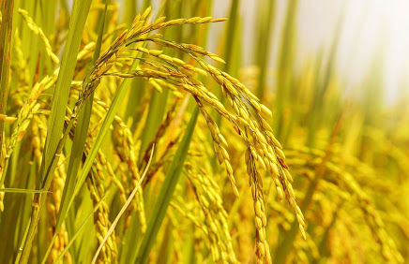
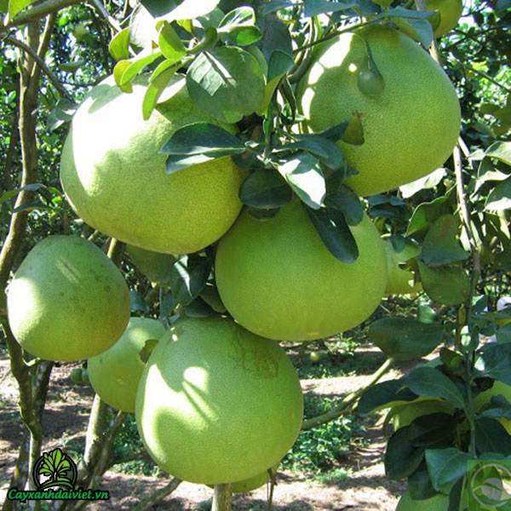
LUYỆN TẬP
Hãy kể tên ba sản phẩm trồng trọt mà gia đình em sử dụng em sử dụng. Mỗi sản phẩm thể hiện vai trò nào của trồng trọt?
Notes:
+ Lúa: cung cấp lương thực.
+ Bưởi: cung cấp thực phẩm.
+ Hoa hồng: làm cảnh

Slide 12
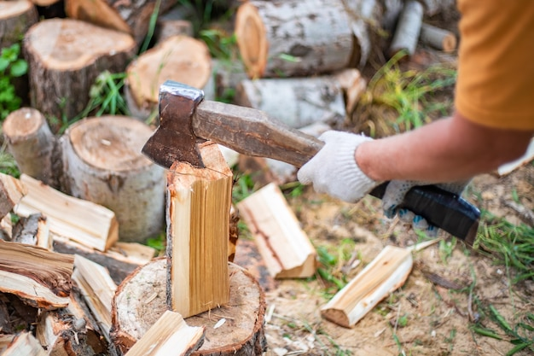
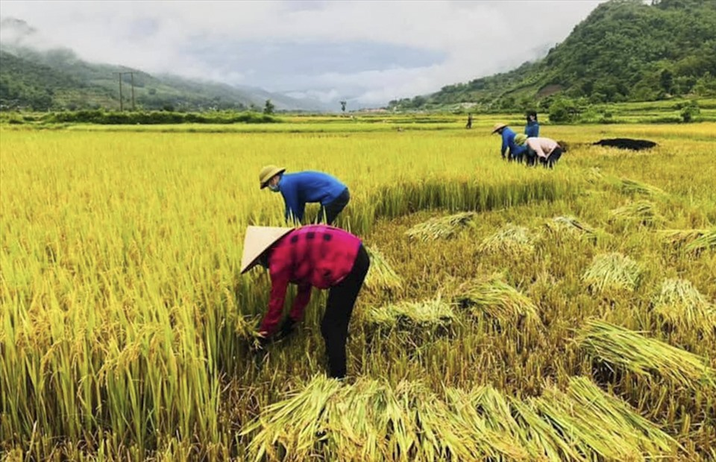
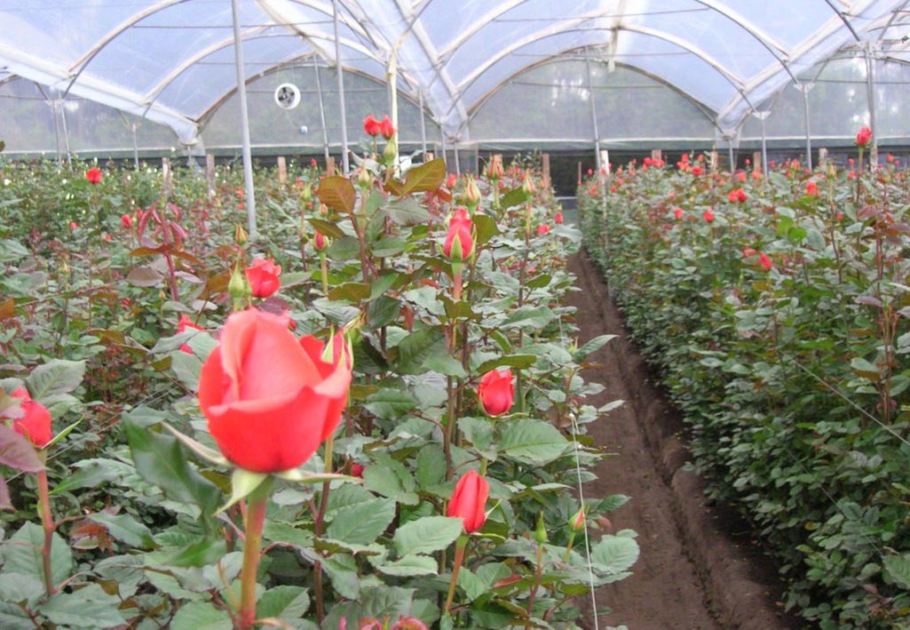
LUYỆN TẬP
Quan sát Hình 1.5, cho biết mỗi hoạt động minh họa nghề nào minh họa nghề nào trong lĩnh vực trồng trọt?
Notes:
+ Hình 1.5a: Nghề đốn củi, làm gỗ
+ Hình 1.5b: Nông dân, trồng lúa
+ Hình 1.5c: Nhà làm vườn, trồng cây cảnh

Slide 13
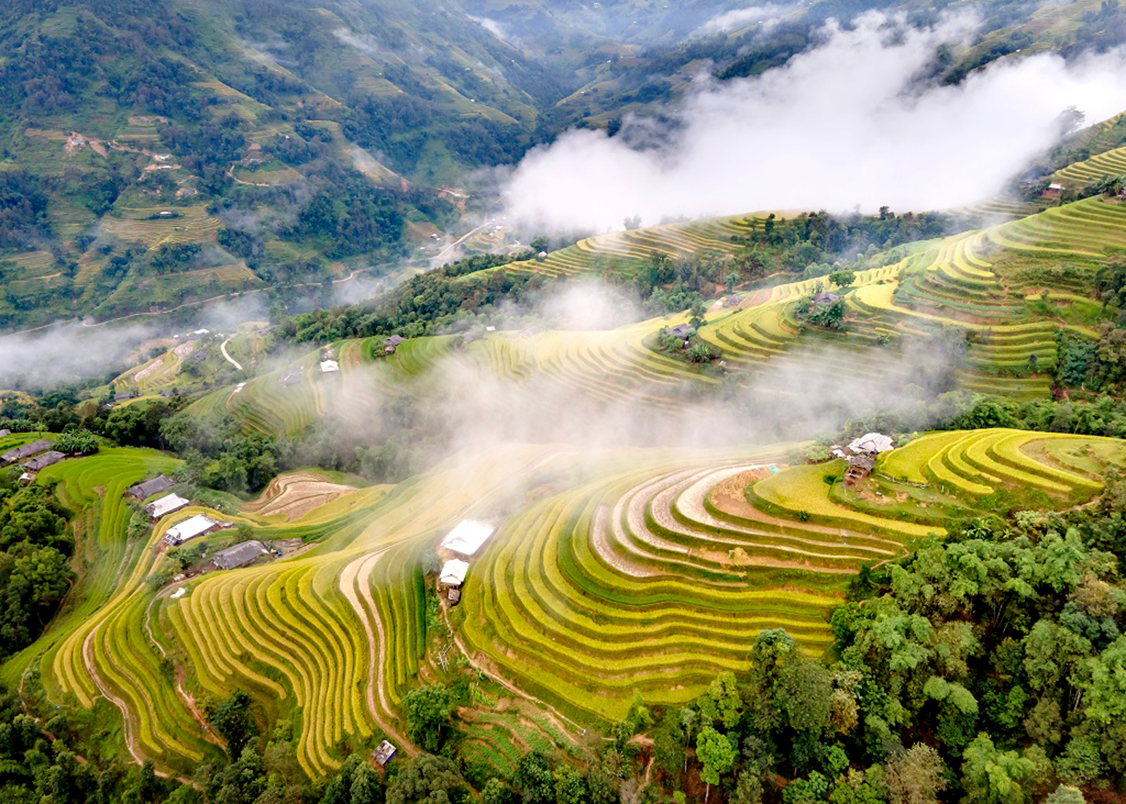
VẬN DỤNG
Địa phương em phát triển những nghề nào trong lĩnh vực trồng trọt? Những nghề đó tác động như thế nào đến kinh tế của địa phương em?

